Slide 1

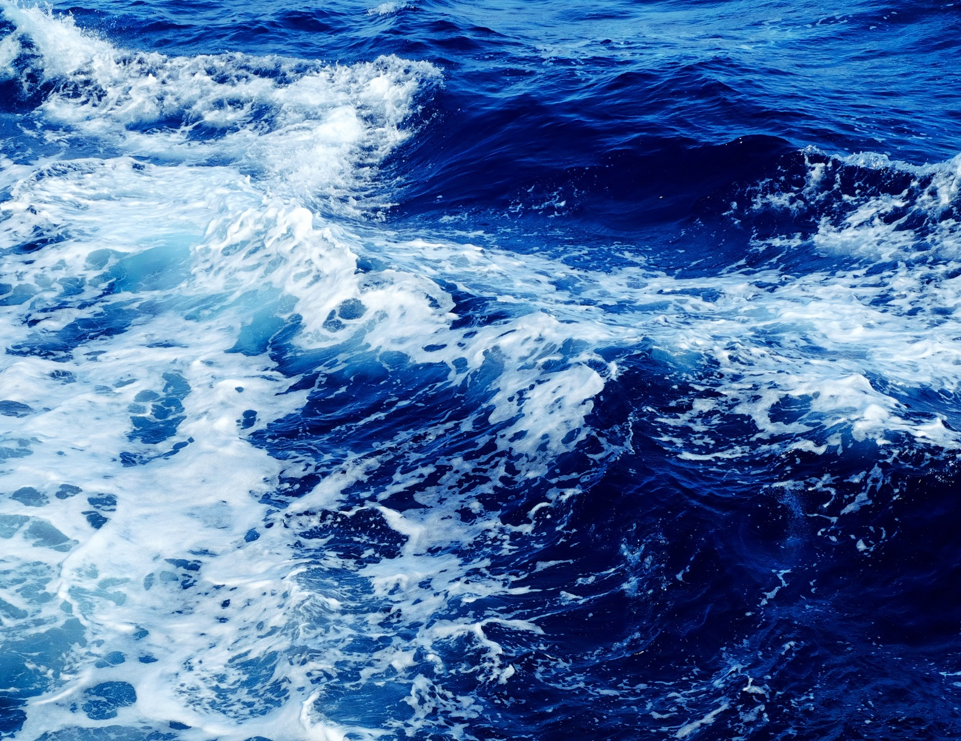
海-气相互作用
第四章第三节

Slide 2


学习目标
1
2
结合海洋与大气间水分和热量交换示意图、全球水量平衡示意图，能分析海—气相互作用对全球水热平衡的影响。
运用图表，能根据海-气相互作用原理解释厄尔尼诺和拉尼娜现象的形成过程。
3
4

Slide 3
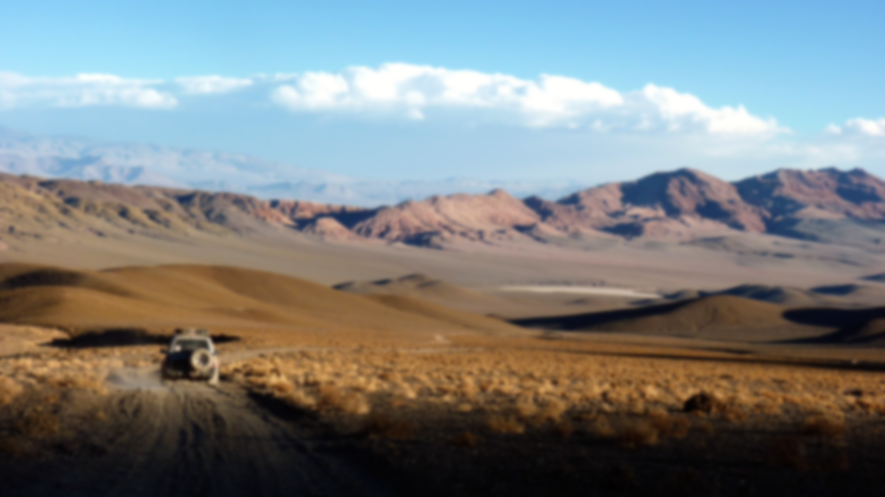

导入：
位于智利的阿塔卡马沙漠，号称世界“干极”，年降水量不足1毫米，但在2015年却下了一场暴雨，一夜之间，蛰伏在沙漠的植物种子把地狱般的沙漠变成鲜花盛开的天堂，这是怎么回事呢？
这一年的厄尔尼诺事件特别明显，导致了阿塔卡马沙漠的暴雨形成，那厄尔尼诺又是什么呢？
阿塔卡马沙漠花海

Slide 4
一、海—气相互作用与全球水热平衡

Slide 5
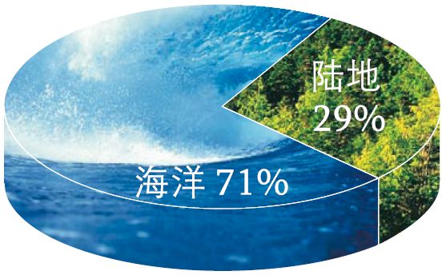
海气如何动
（1）热量交换
大气受热过程：
近地面大气的主要直接热源：地面
近地面大气的根本热源：太阳辐射
削弱作用
太阳
太阳辐射
地面
地面辐射
大气

Slide 6
（1）热量交换
海洋吸收太阳辐射，把热量储存在海洋表层。海洋再通过潜热（蒸发吸热、降水放热）、长波辐射的方式输把储存的太阳辐射能输送给大气，为大气运动提供能量，驱使大气运动。
大气主要通过风向海洋传递动能，驱使表层海水运动。
大气运动
海水蒸发
（潜热输送）
长波辐射
太阳辐射
海水运动
海洋表层储存85%的热量

Slide 7
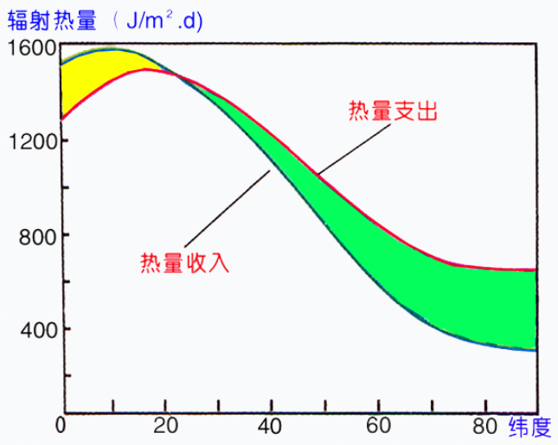
互动正常与企鹅之生
（1）热量交换
思考：
根据甲、乙海区的热量收支情况，分析甲海区为什么没有越来越热？乙海区没有越来越冷？
甲
乙
大气环流和大洋环流将热量从低纬度地区输送到高纬度地区，维持着全球热量平衡。
北半球海洋热量收支随纬度的变化图

Slide 8
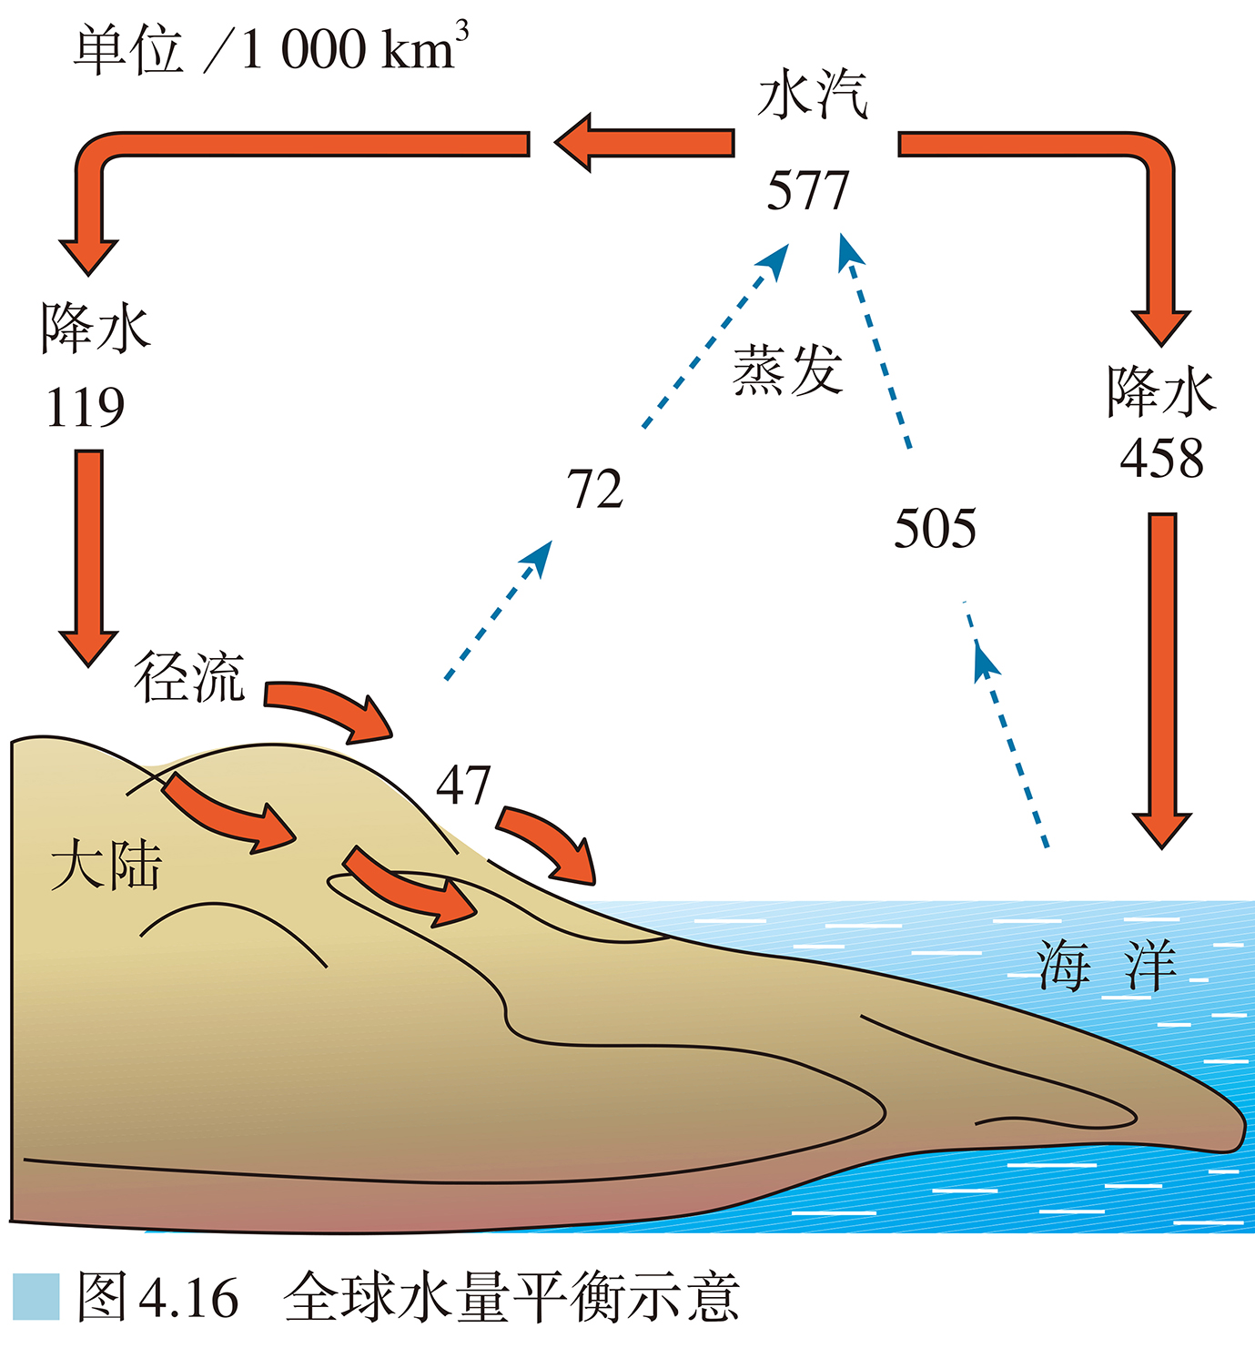
（2）水分交换
根据全球水量平衡示意图，找出大气中水汽最主要的来源。
海水蒸发
全球水量平衡示意

Slide 9
（2）水分交换
水汽凝结
海洋是大气中水汽的最主要来源，约占大气水汽的87.5%。
大气中的水汽受热蒸发，在适当条件下凝结后，以降水的形式返回海洋，海-气之间实现了水分的交换。
大气降水
太阳辐射
海水蒸发

Slide 10
互动异常与企鹅之死
（2）水分交换
根据全球水量平衡示意图，填写表格：
水量 环节 | 海水 收入 | 海水 支出 | 陆地水 收入 | 陆地水 支出 | 合计
大气降水 | 458 |  | 119
蒸发 |  | 505 |  | 72
径流 | 47 |  |  | 47
合计
577
577
505
505
119
119
海水支出=海水收入；
陆地水支出=陆地水收入；
总降水量=总蒸发量；
全球水量平衡示意
全球水量总体平衡

Slide 11

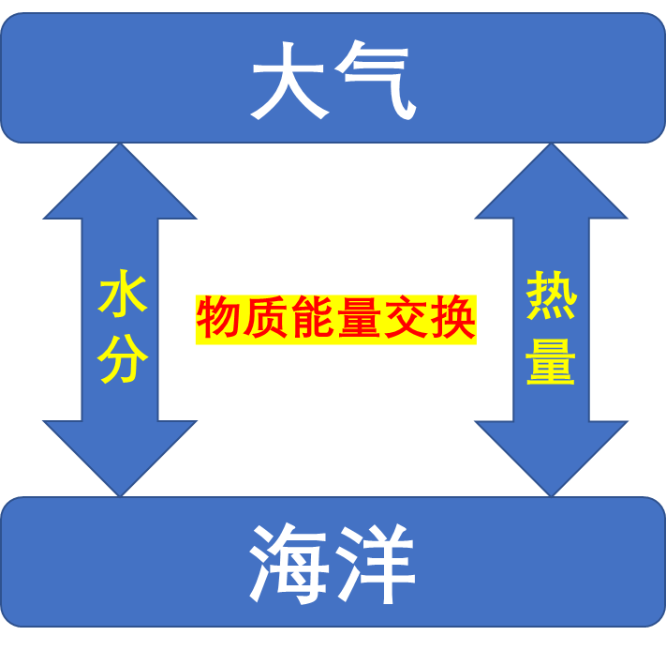
海气如何互动
动正常与企鹅之生
（3）海气相互作用的概念：海洋和大气之间进行着大量且复杂的物质和能量的交换，其中水、热交换，对气候以至地理环境具有深刻的影响。

Slide 12

活动
1.估算陆地和海洋对大气水汽的相对贡献，说明大气水汽的主要来源。
陆地为72，海洋为505，海洋为大气水汽的主要来源。
2.估算海洋蒸发和降水的差额，说明补充这个差额的水量来源。
蒸发大于降水47，有大陆径流补充。

Slide 13
活动
3.如果海洋蒸发量增加或减少，陆地可能发生相应的变化。请利用水量平衡原理加以说明。
如果海洋蒸发量增加，水汽会增多，陆地降水会增加，径流会增加；如果海洋蒸发量减少，水汽会减少，陆地降水会减少，径流减少。

Slide 14
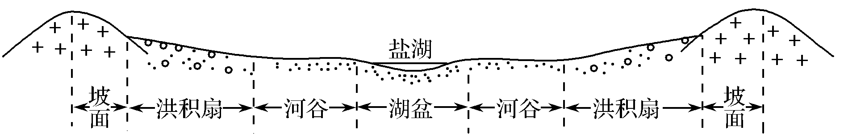
下图示意我国西北某闭合流域的剖面。该流域气候较干，年均降水量仅为210毫米，但湖面年蒸发量可达2000毫米，湖水浅，盐度饱和，水下已形成较厚盐层，据此完成。
1．盐湖面积多年稳定，表明该流域的多年平均实际蒸发量( )
A．远大于2000毫米
B．约为2000毫米
C．约为210毫米
D．远小于210毫米
C

Slide 15
活动
读图，北半球海洋热量收入大于支出的区域是哪里？支出大于收入的是哪里？
辐射热量/【焦/（米²·天）】
1600
纬度低于30度地区热量收入多于支出；纬度高于30度地区热量收入少于支出。
1200
800
支出
赤道会不会越来越热，极地会不会越来越冷？为什么？
400
收入
0°
20°
40°
60°
80°
90°N
不会。大气环流与大洋环流会将高低纬之间的热量进行交换，从而实现全球的热量平衡。
北半球海洋热量收支随纬度的变化

